Slide 1
HALLOWEEN VOCABULARY 핼러윈 단어

Slide 2
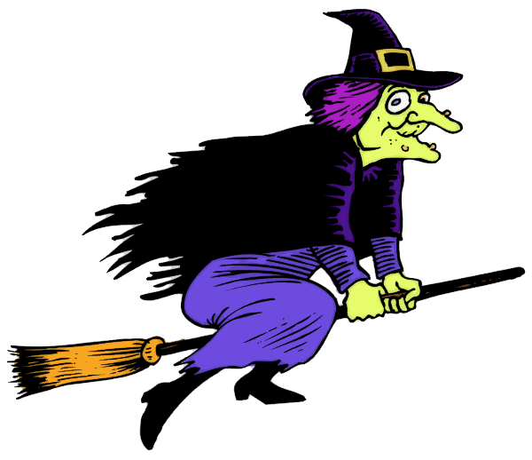
Witch (위치) 마녀

Slide 3
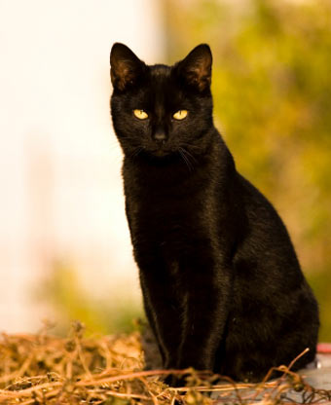
Black cat (블랙 캣) 검은 고양이

Slide 4
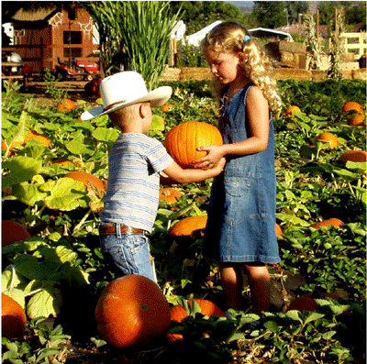
Pumpkin (펌킨) 호박

Slide 5
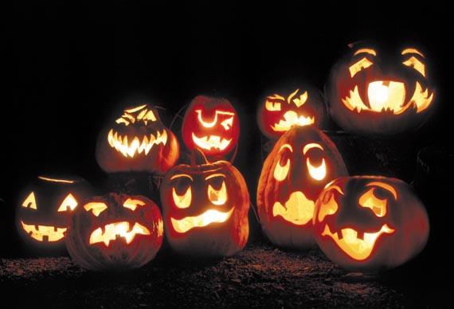
Jack-o-lantern (잭오랜턴)

Slide 6
Costume (커스툼) 의상

Slide 7
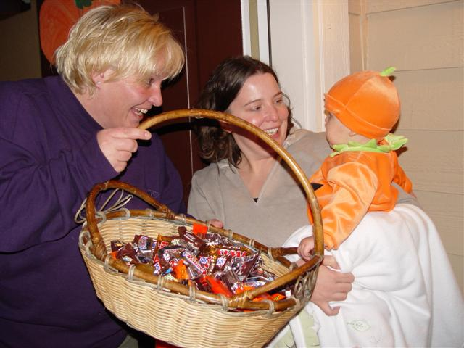
Trick or treat (트릭 오얼 트릿)

Slide 8
Haunted house (하운티드 하우스) 흉가

Slide 9
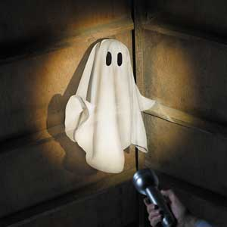
Ghost (고스트) 귀신

Slide 10
Monster (몬스터) 괴물

Slide 11
Vampire 뱀파이어

Slide 12
Bat (뱃) 박쥐

Slide 13
Werewolf (웨얼울프 ) 늑대 인간

Slide 14
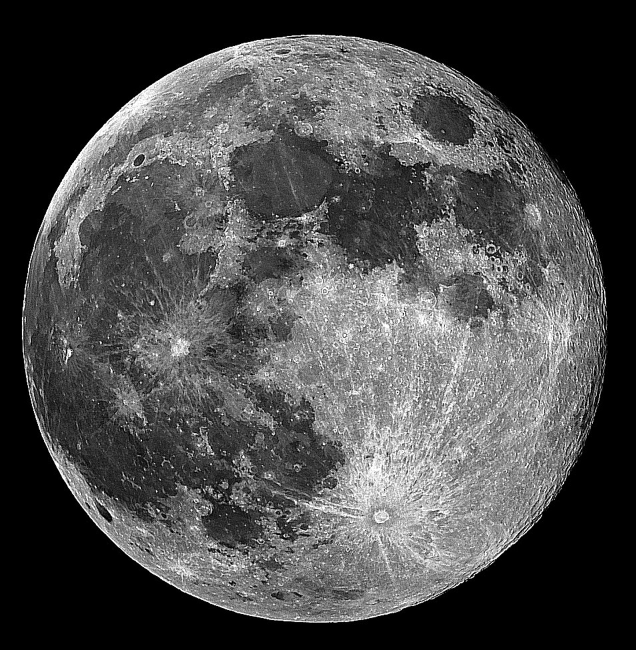
Full moon (풀문) 보름달

Slide 15
Frankenstein (프랭킨스타인) 프랑켄슈타인

Slide 16
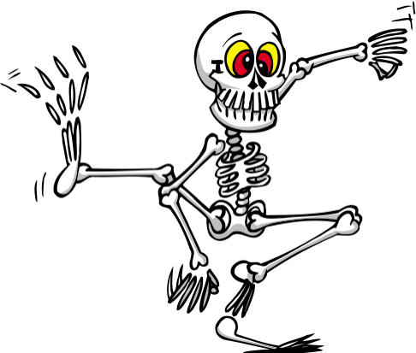
Skeleton (스캘레턴) 골격

Slide 17
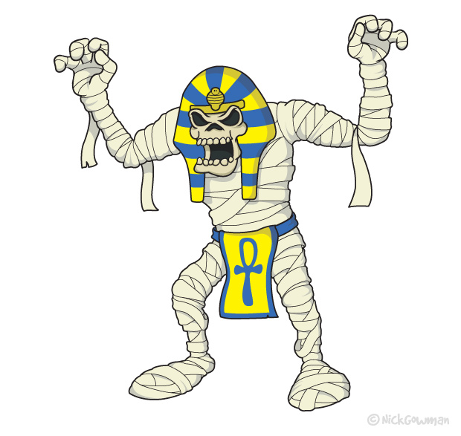
Mummy (머미) 미라

Slide 18
Zombie 좀비

Slide 19
HALLOWEEN CULTURE 핼러윈 문화

Slide 20
HALLOWEEN CULTURE 핼러윈 문화
Jack-o-Lantern (잭 오 랜턴)
Trick or Treating (트릭 오얼 트리팅)

Slide 21
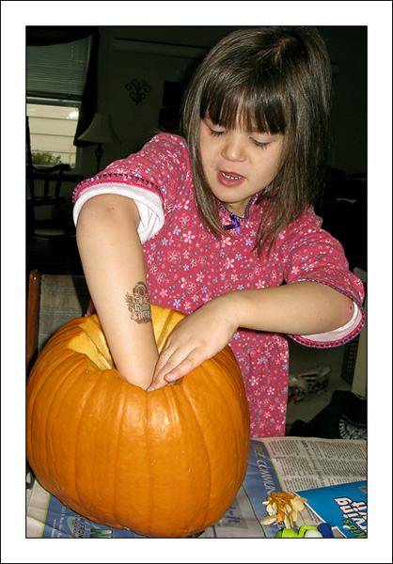
How to Make a
Jack-o-Lantern
잭오랜턴 만드는 방법

Slide 22
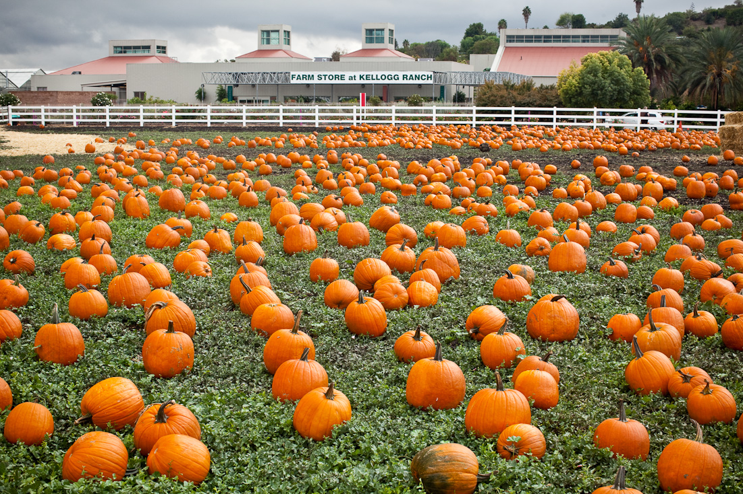
Pumpkin patch (펌킨 패치)
호박 밭

Slide 23
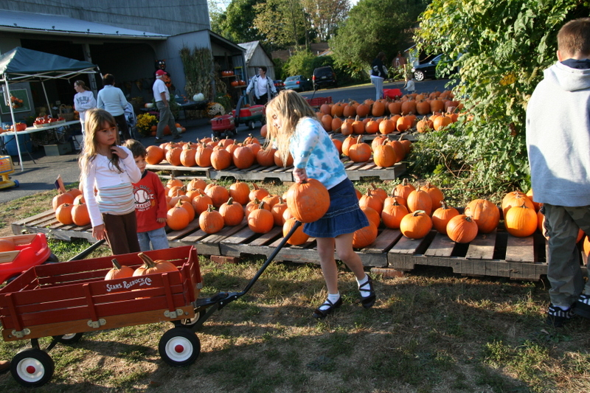
Step 1: 첫째
Choose a pumpkin
호박을 골라요

Slide 24
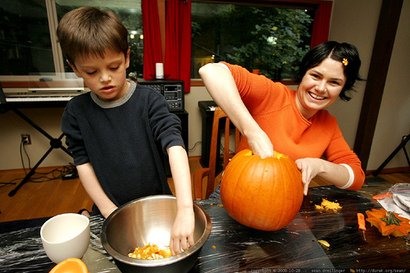
Step 2: 둘째
Cut the top off.
호박의 윗부분을 잘라요.
Step 3: 셋째
Scoop out the insides.
속을 퍼내요.

Slide 25
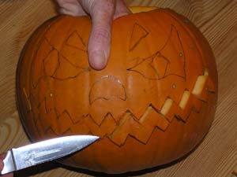
Step 4: 넷째
Make a face
얼굴을 만들어요

Slide 26
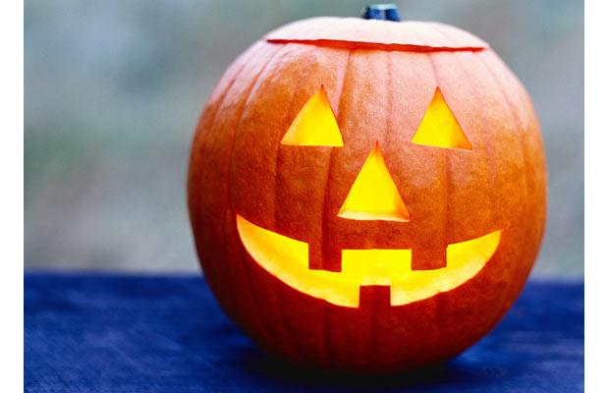

Slide 27
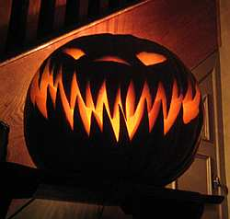

Slide 28
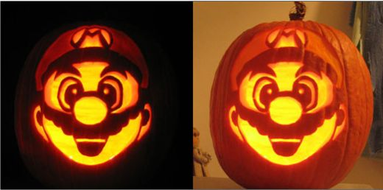

Slide 29
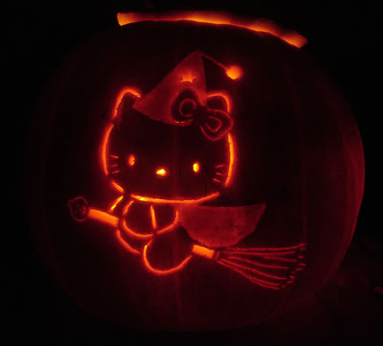

Slide 30
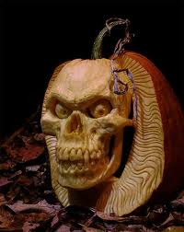

Slide 31
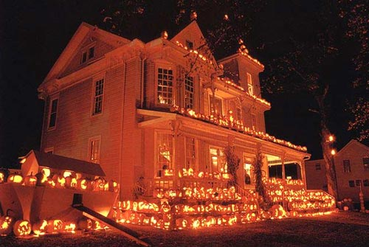

Slide 32
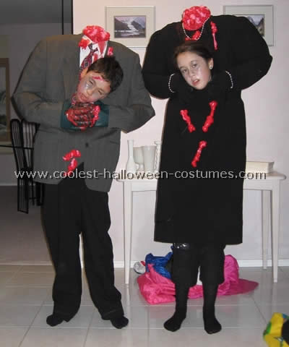
How to go
Trick or Treating
트릭 오얼 트리팅 방법

Slide 33
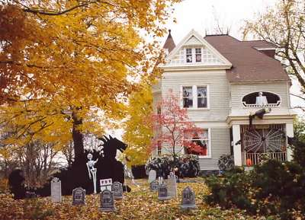
Step 1: 첫째
Decorate your house
집을 장식해요.

Slide 34
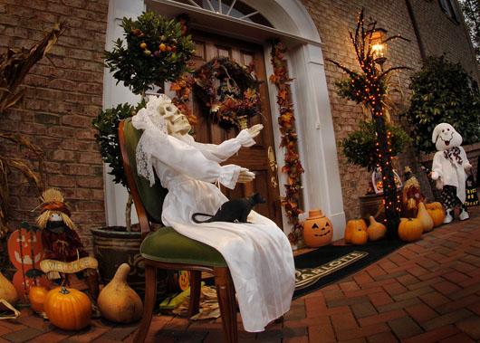

Slide 35
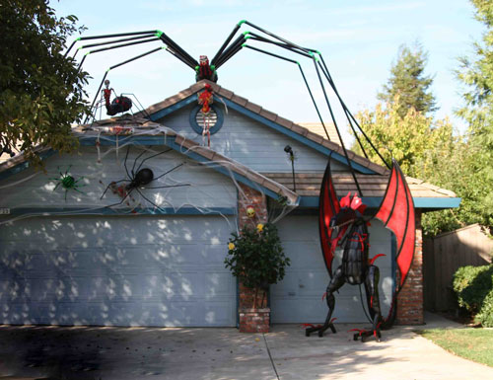

Slide 36
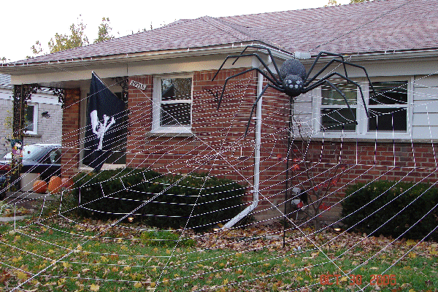

Slide 37
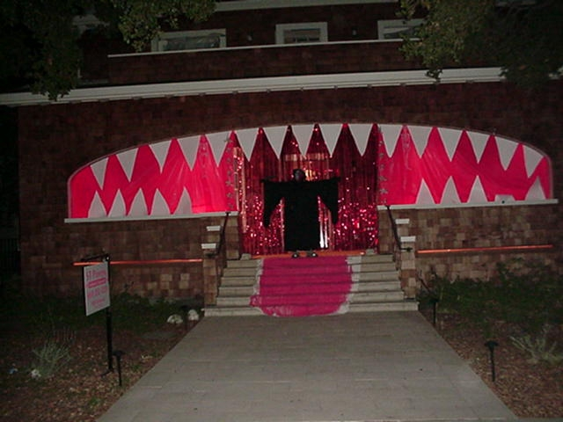

Slide 38
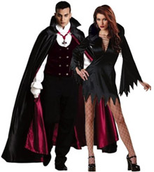
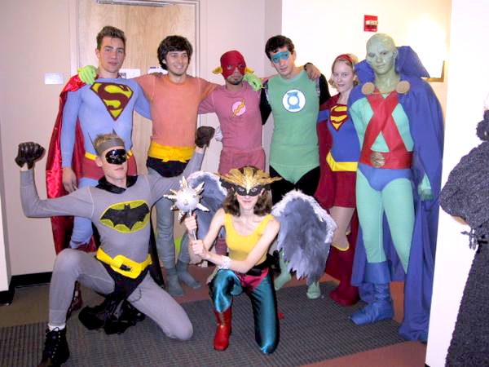
Step 2: 둘째
Make or buy a costume.
의상을 만들거나 사요.

Slide 39
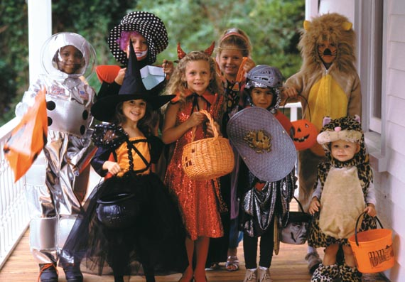

Slide 40
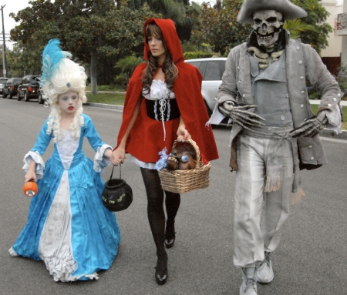

Slide 41
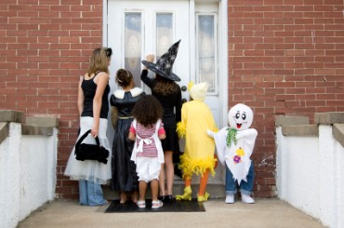
Step 3: 셋째
Go to a neighbor’s house.
이웃 집을 방문해요.

Slide 42
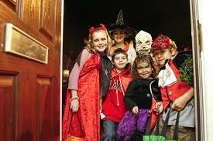
“Trick or treat!”
“트릭 오얼 트릿!”
Step 4:
넷째

Slide 43
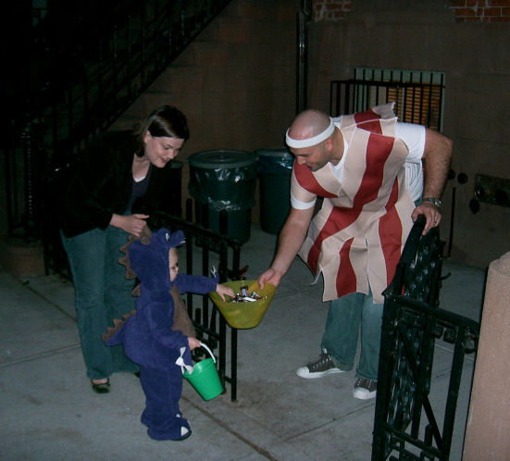
Step 5: 다섯째
Receive candy.
사탕을 받아요~~

Slide 44
What if you don’t get a TREAT? 만약 사탕을 못 받으면…?

Slide 45
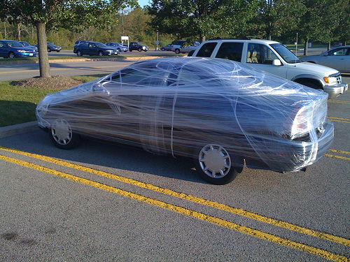

Slide 46
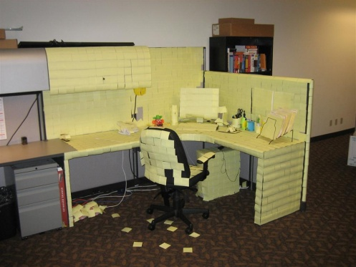

Slide 47
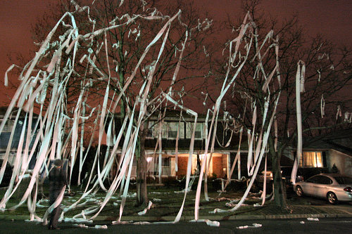

Slide 48
Happy Halloween!!!!
(October 31st)
해피 핼러윈!
(10월 31일)

Slide 49
Let’s watch Spongebob~
http://tvpot.daum.net/mypot/View.do?ownerid=CKF.F7ciT1g0&playlistid=4479441&clipid=60530599
Notes:
Spongebob
11:02
S01, EP13a Scaredy Pants

Slide 50
Let’s Make Halloween paper plates!
Notes:
Play some Halloween music during the craft! ^-^
https://www.youtube.com/playlist?list=PLbSnYZ9hRa3MJECJmqZzVx1WRKChlnN5X

Slide 52
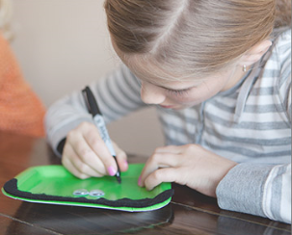

Slide 53
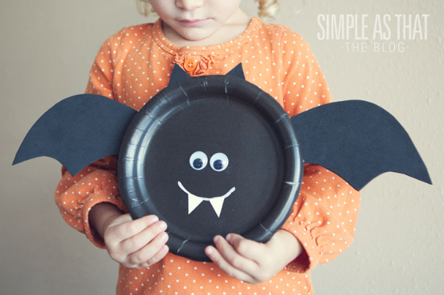

Slide 55
When you’re finished…
Come to me with your plate, and say “Trick or Treat!” I’ll give you some candy ^^
만든 접시를 가지고 와서 “트릭 오얼 트릿”
이라고 하세요!
사탕을 받을 수 있어요 ^^

